Slide 1
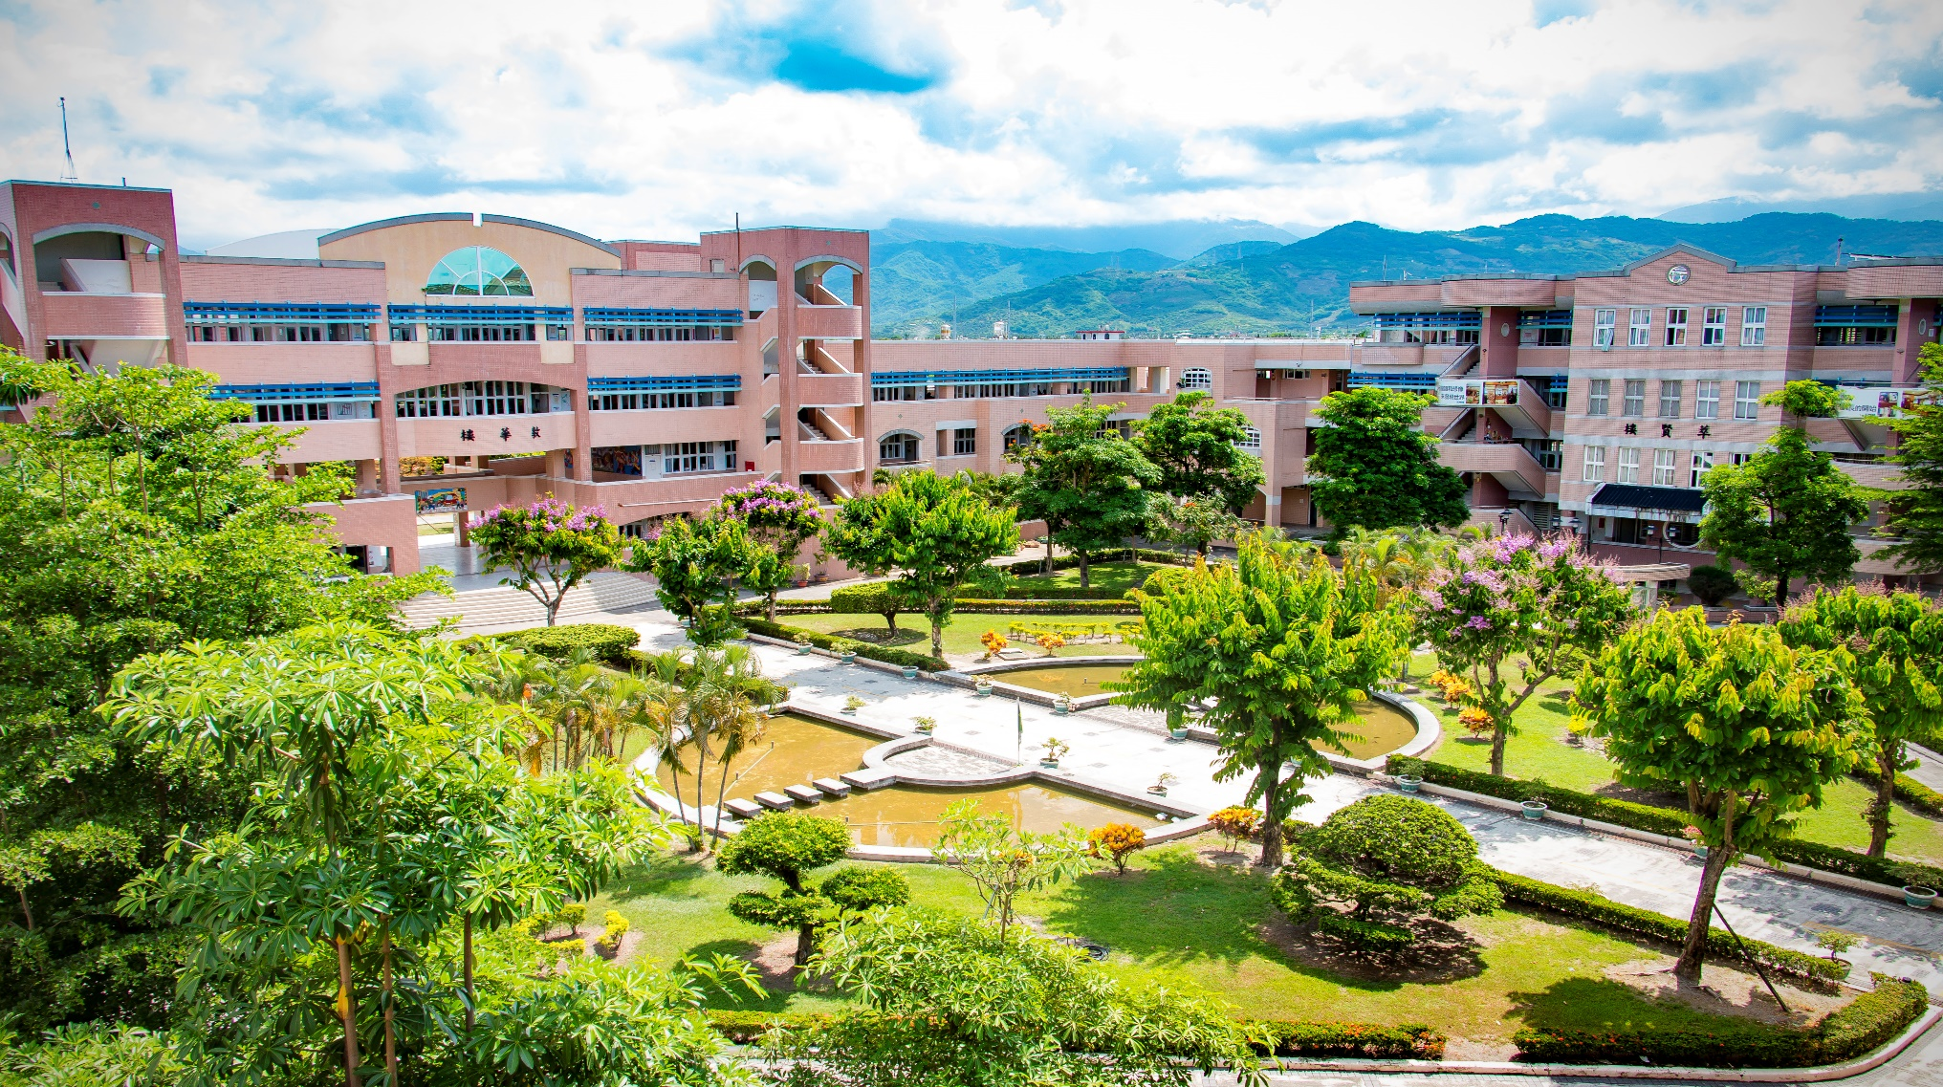


屏南之星
最好的選擇
報告人
陳科名
枋寮高中校長

Slide 2
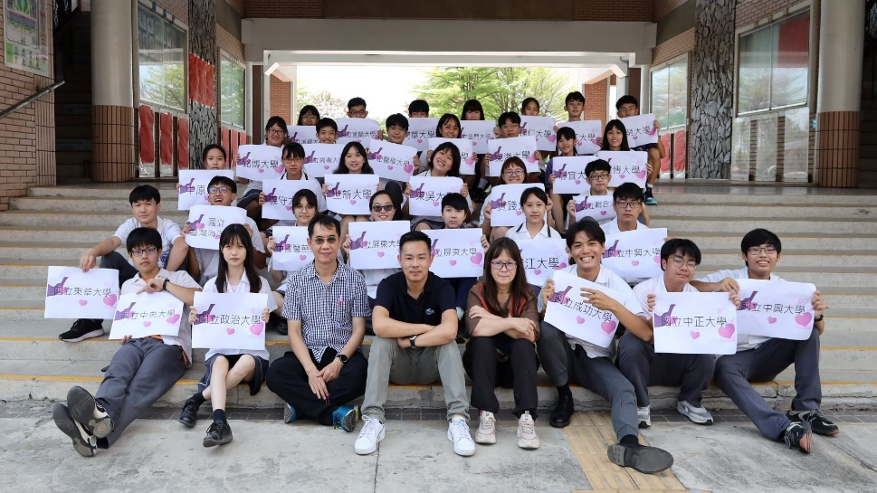
枋寮高級中學
以六年一貫的課程規劃，打造兼具科學、人文特色的學校，成為屏南教育的基石。
深耕課程六年一貫
閱讀素養奠定基石
雙語教育國際接軌
科學人文特色學校
雙語實驗班計畫
國教院基地學校
教育部閱讀磐石獎學校
全國科展化學科第一
體育署體育績優學校
高中優質化學校
屏東縣能源動力理念學校

Slide 3
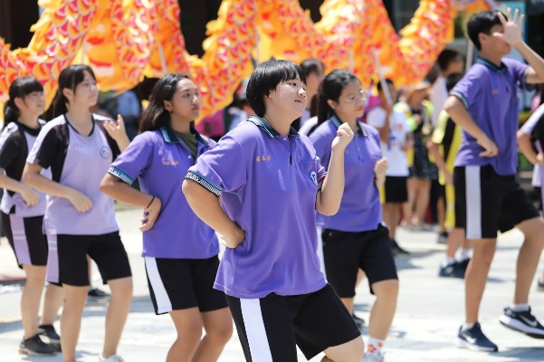
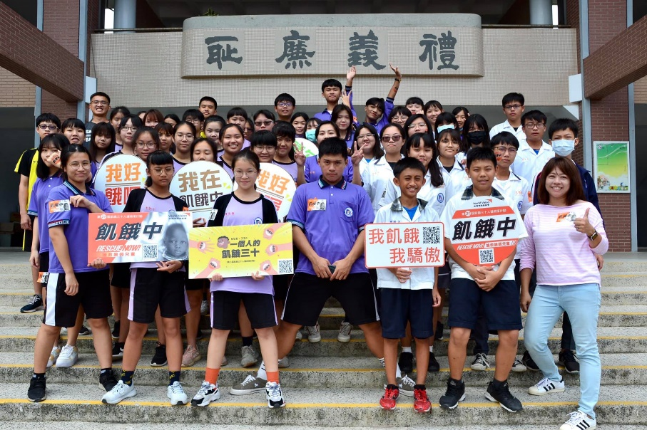
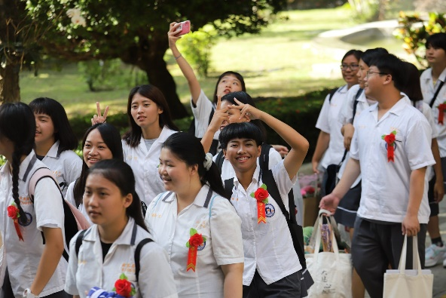
家長的期待
高中
適性學習、多元展能、升學進路

Slide 4
我們有
適性學習：雙語實驗班、普通班、電機化工專班(產學合作)、體育班
升學優勢： 繁星、願景、個人申請、登記分發、偏鄉升大學多元入學方案(臺灣大學希望入學方案)

Slide 5
我們有
豐富的獎助學金
積極爭取校內外各項獎助資源，扶助經濟弱勢學生，使其順利就學、安定生活。
每學年主動為學生爭取之民間獎助補助金額亦達 250 萬元~350 萬元以上。
就近入學、完全免試、留縣中獎學金。

Slide 6
我們有
良善的生活照顧
學習扶助、拔尖與扶弱
免費交通車：恆春線、東港線、潮州線、春日線、力里線、東海線。(省下交通費32760-60480元)
住宿補助(4000-4800元/學期)、午餐補助(11000元學期)

Slide 7
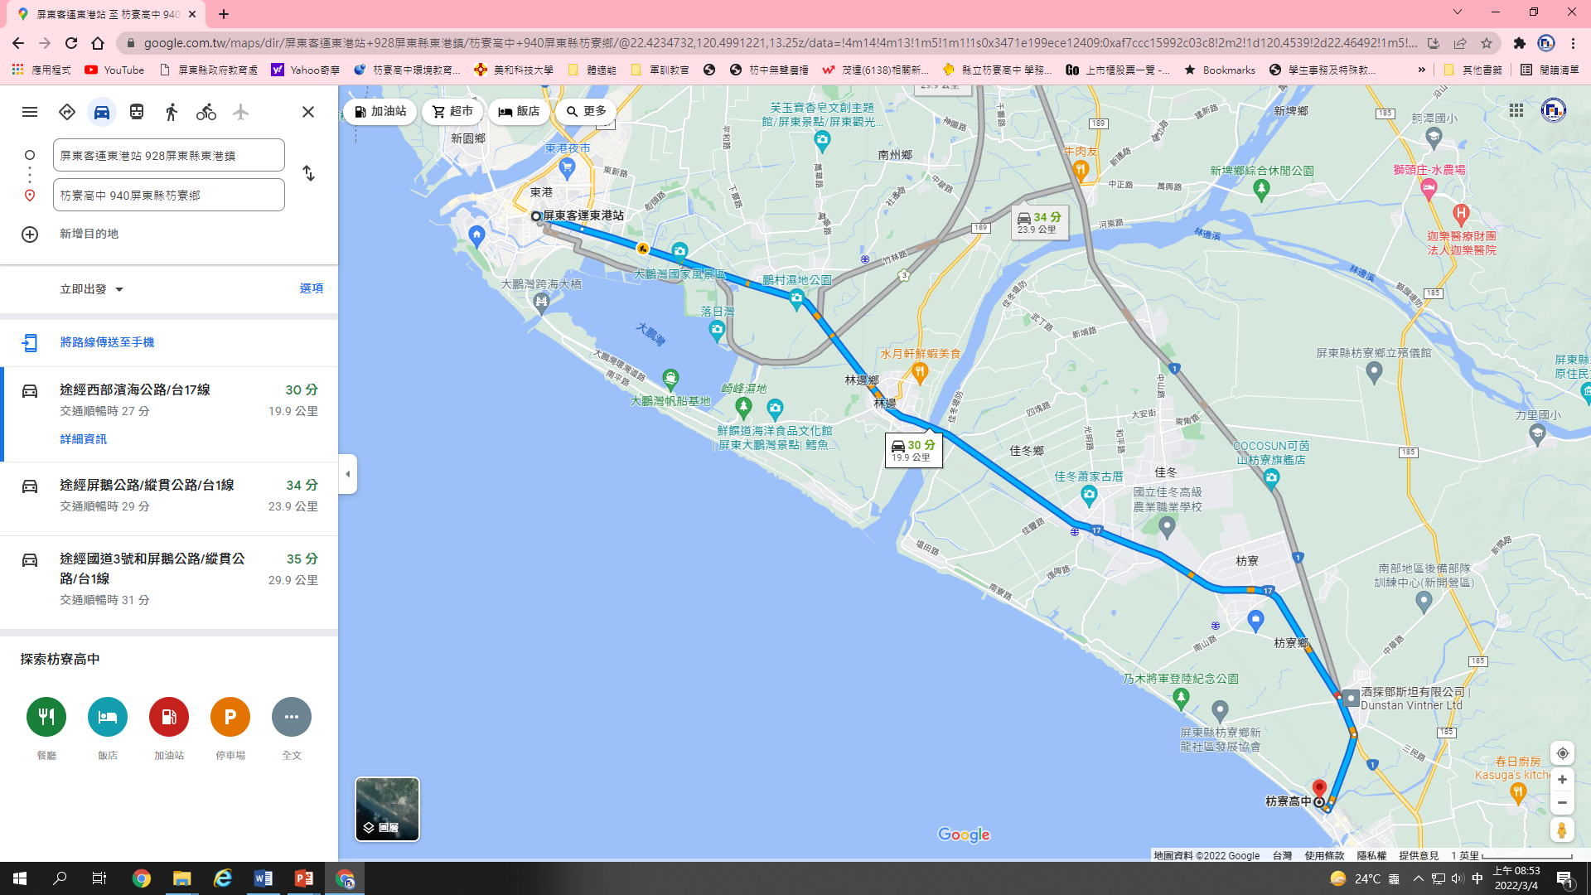
東港轉運站
發車路線(發車時間)
東港轉運站(0650)
↓
林邊滿滿五金(0700)
↓
林邊(0703)
↓
佳冬全家(0709)
↓
東海全家(0711)
↓
水底寮(0716)
(露天小火鍋處上車)
↓
枋寮高中(0730)
林邊滿滿五金
林邊
東港線
佳冬全家
東海全家
水底寮
枋寮高中

Slide 8
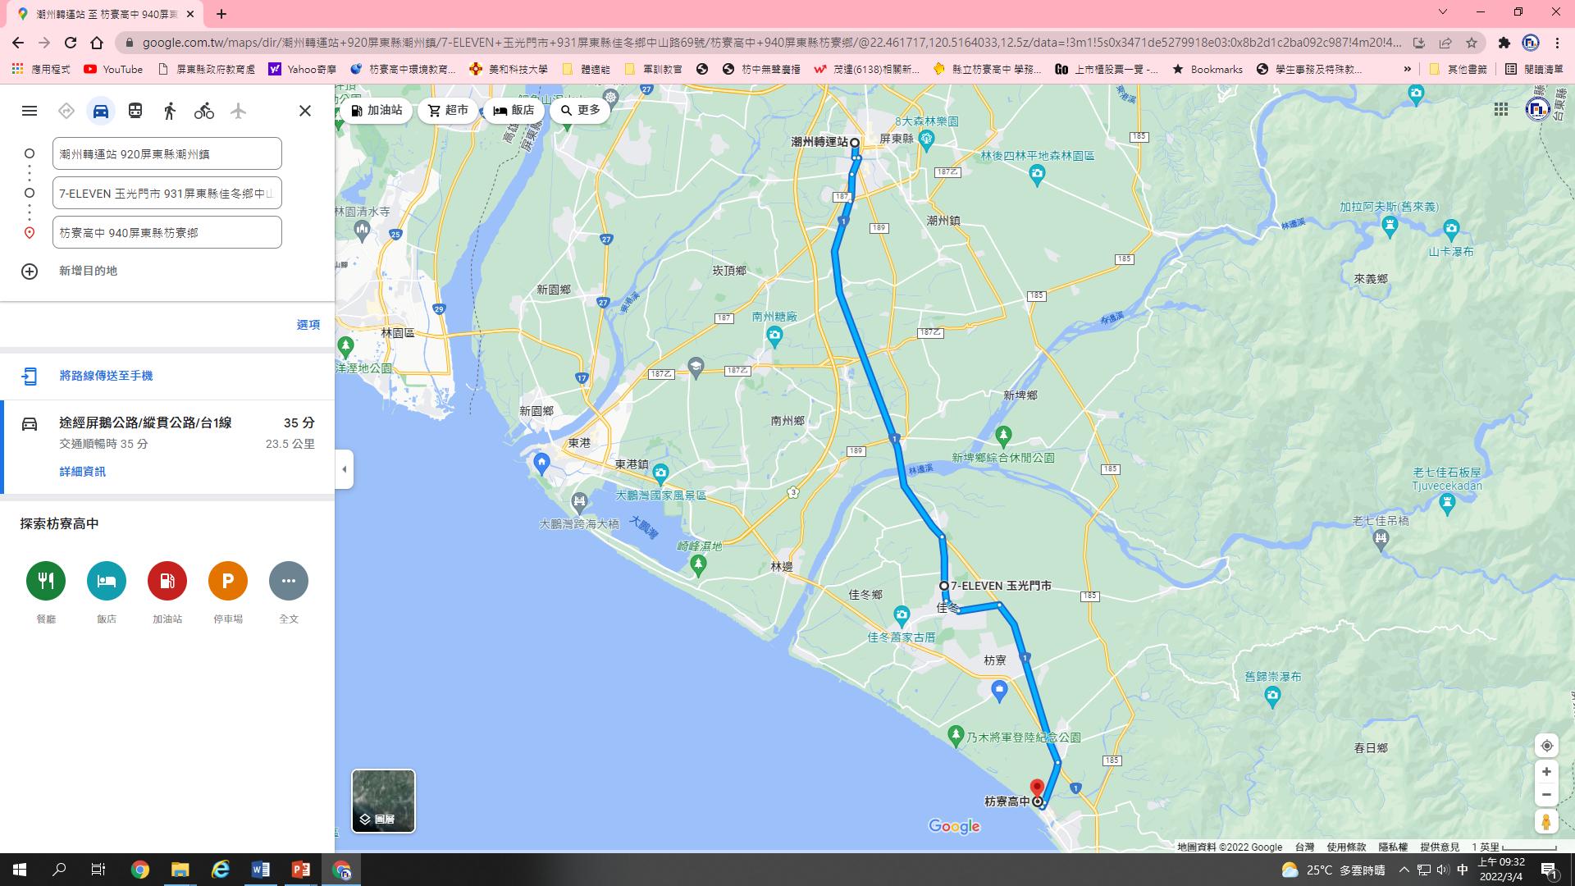
發車路線(發車時間)
潮州轉運站(0650)
↓
新埤7-11(0707)
↓
佳冬7-11(0711)
↓
大嚮全家(0718)
↓
水底寮(0720)
(露天小火鍋處上車)
↓
枋寮高中(0730)
潮州線
水底寮
大嚮全家
枋寮高中
新埤7-11
佳冬7-11
潮州轉運站

Slide 9
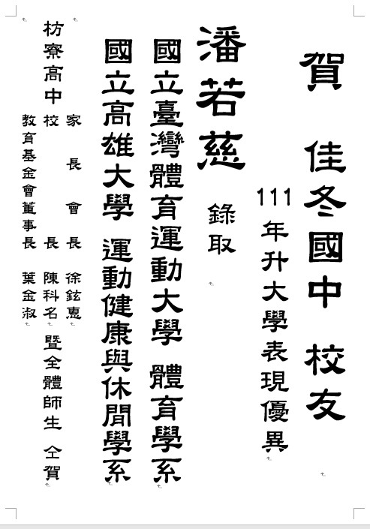
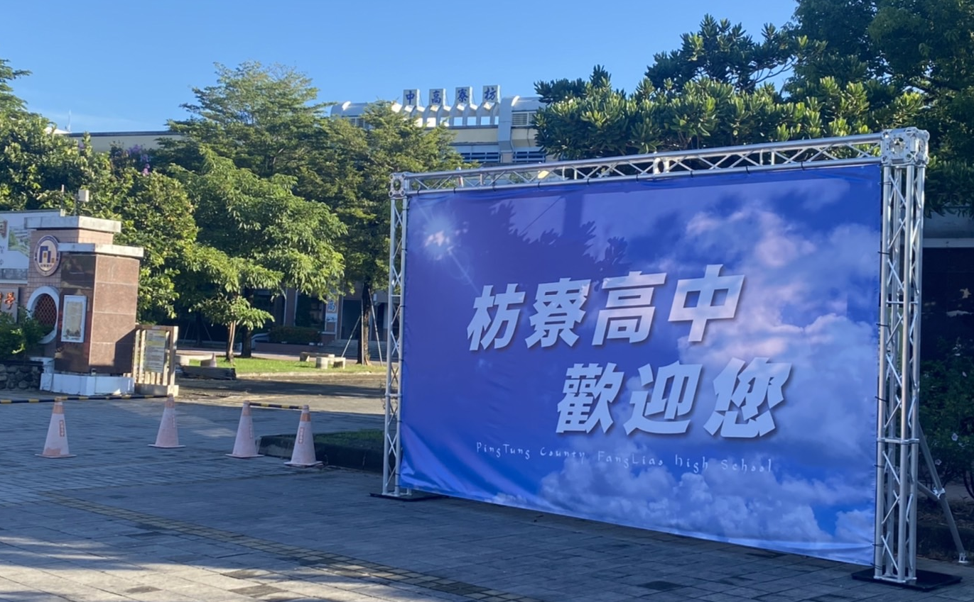
優秀校友

Slide 10
我們持續努力
推動創客教育
推動機器人教育
推動科學教育
發展資訊教育
推動國際教育
推動雙語教育
推動產學專班
辦理閱讀推廣教育

Slide 11
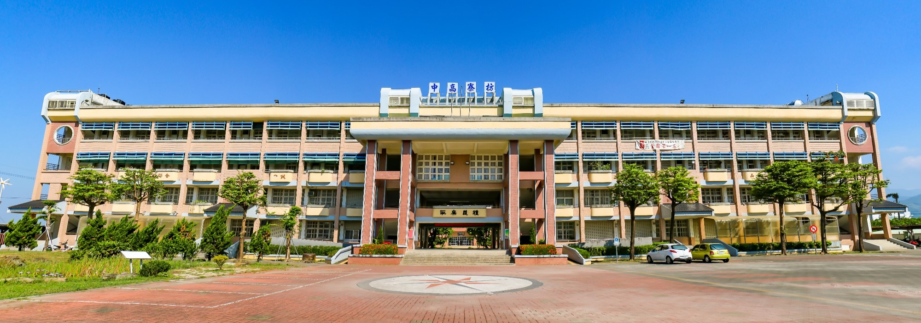
歡迎就讀
屏南之星

